Slide 1
Disseny assistit per ordinador

Slide 2
Aplicacions informàtiques per elaborar objectes
CAD: disseny assistit per ordinador
CAM: fabricació assistida per ordinador
CAE: enginyeria assistida per ordinador

Slide 3
Programes CAD
Programes de disseny d’objectes reals
Treballen amb fórmules matemàtiques
Molt exactes
Generalment de dibuix vectorial
Programes de disseny gràfic
Treballen amb imatges
Generalment de mapa de bits (pixels)

Slide 4
Què són les imatges vectorials
Són imatges digitals
Formades per objectes geomètrics independents definits per fórmules matemàtiques
Es pot ampliar el tamany sense perdre la qualitat
Es poden modificar fàcilment cada part.

Slide 6
Programes de dibuix vectorial
Extensions més habituals:
dwg, dxf
Exemples de programes:
CorelDRAW
AutoCAD
QCAD
Google SketchUp

Slide 8
Imatges de mapa de bits
Formades per pixels
Cada pixel és cadascún dels punts d’una imatge gràfica que guarda informació sobre el color, lluentor, contrast, etc.
Extensions:
GIF, JPG, TIF, BMP
Exemples: Adobe Photoshop, GIMP, Paint

Slide 9
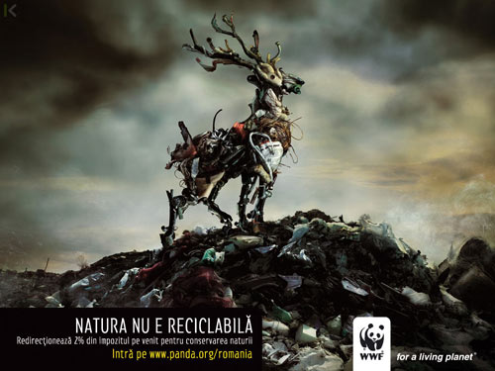
Imatge de disseny gràfic

Slide 10
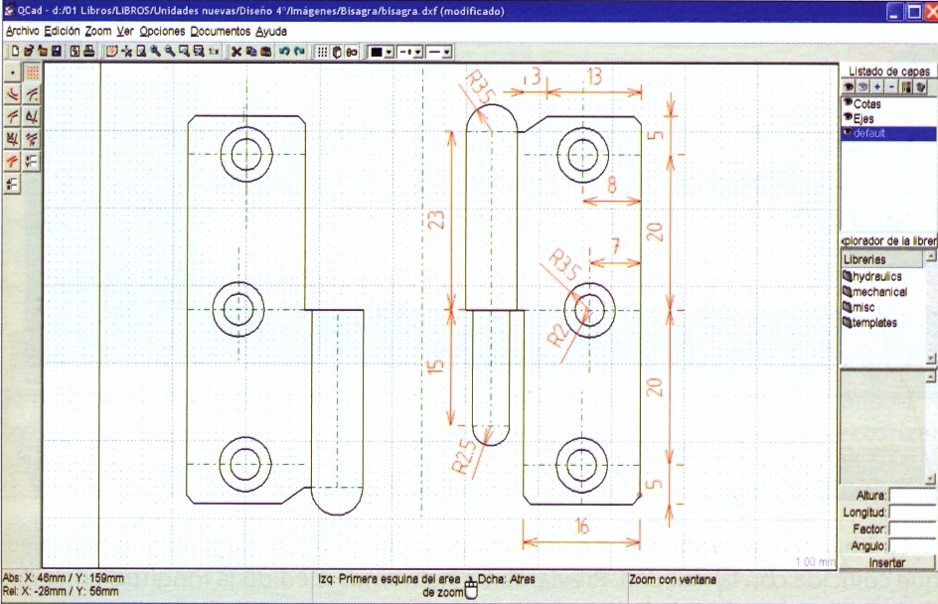
Frontissa dibuixada amb QCAD

Slide 11
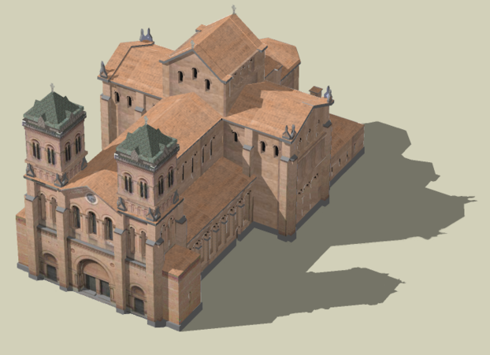
Dibuix fet amb SketchUp

Slide 12
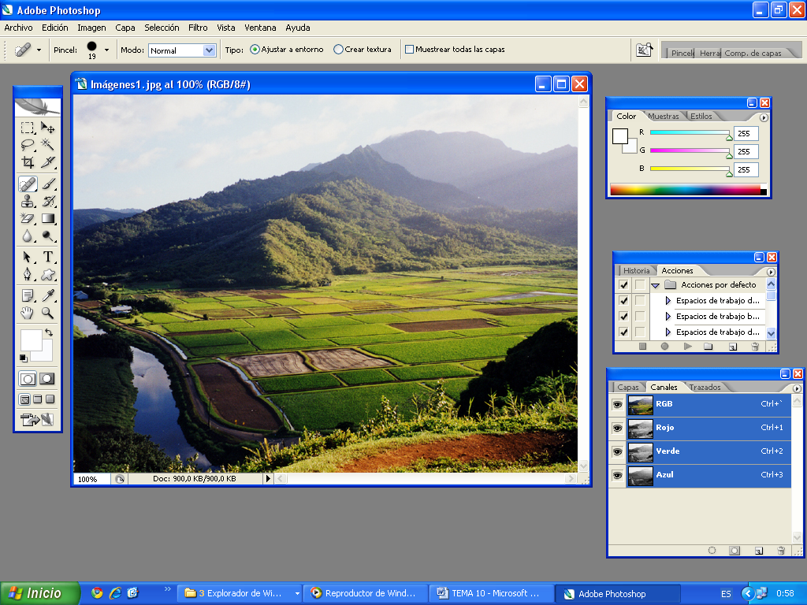

Slide 13
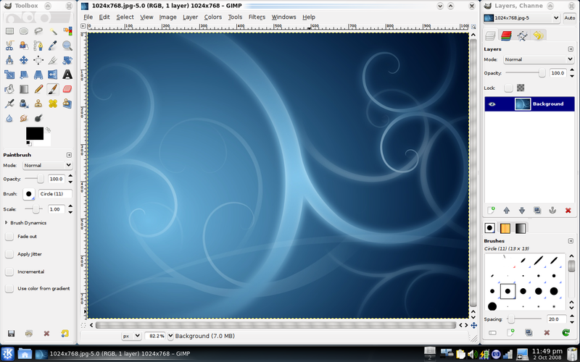

Slide 14
Instruccions bàsiques de CAD
Basades en sistemes de coordenades.
Les figures es defineixen segons
Mesures (longituds, radis, distàncies entre punts)
Relacions (paral·lelisme, perpendicularitat, tangència)
L’ordinador guarda equacions (instruccions), que defineixen el dibuix final

Slide 15
Com es dibuixen?
Línies: punt inicial i final.
Polilínies: succesius punts.
Polígons regulars: nombre de costats i relació amb una circumferència
Arcs: punts, tangents, centre

Slide 16
Aplicacions dels programes de dibuix tècnic.
Treballar amb capes:
Per exemple, en un dibuix d’una construcció podem tindre cada instal·lació en una capa i visualitzar-les o no com si fora un paper vegetal
Mesurar longituds i superfícies
Acotar de forma normalitzada
Definir automàticament punts geomètrics de les entitats dibuixades.
Representar les figures en tres plans
Insertar blocs de línies
Assignar grossor a les línies.

Slide 17
Animació i simulació
-Renderització: recrear objectes de manera realista simulant la seua superfície. (modelitzar)
Animació: artístic
Simulació: moviment real. Són els que s’utilitzen en disseny d’objectes.
Reprodueixen exactament els moviments que després faran màquines.
També en cinema per imitar moviments d’essers i màquines reals.
Recorreguts virtuals.

Slide 18
Disseny gràfic
-Programes de dibuix lliure. Ex Paint, FreeHand, CorelDraw
De retoc fotogràfic. Ex: Adobe Photoshop, Gimp
Utilitzen com a base la imatge presa amb una càmera o escanejada.
De maquetació. Ex: Adobe PageMaker
Edició de textos

Slide 19
Disseny gràfic
La imatge està formada únicament per pixels
Tots els canvis fets en la imatge es fan a través de la transformació del color
Color RGB (Red, Green, Blue).
A cada punt se li assigna una quantitat específica del color primari

Slide 20
Enginyeria assistida per ordinador
Càlculs d’estructures. Ex TriCalc
Càlculs hidràulics. Ex FluidSim
Assajos dinàmics
Dibuix i càlcul de xarxes i circuits: Crocodile

Slide 21
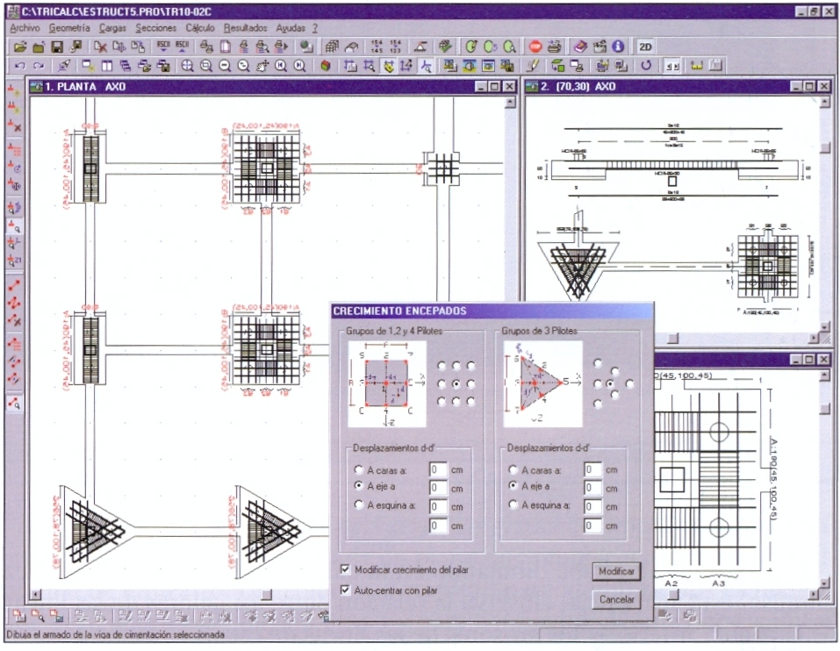

Slide 22
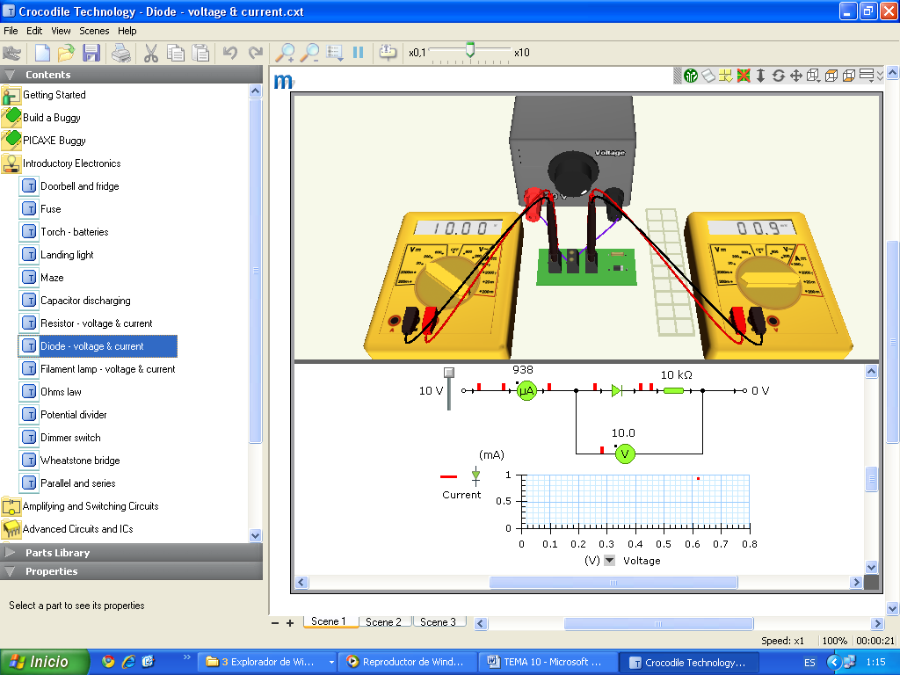

Slide 23
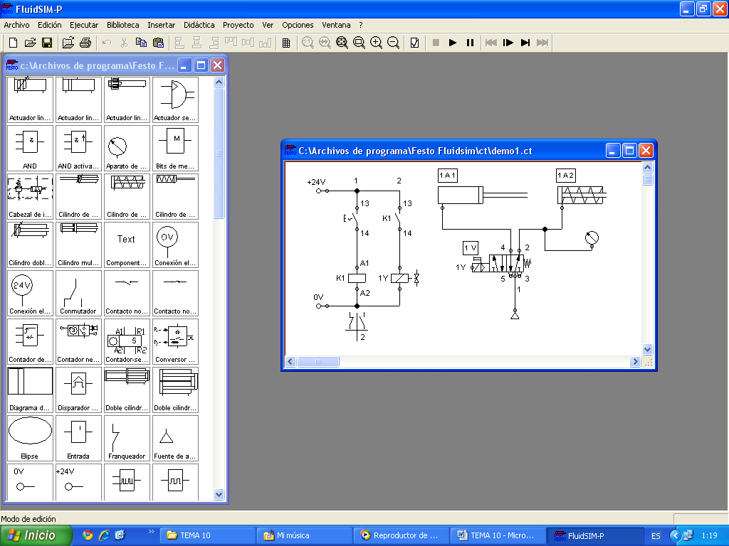

Slide 24
Mecanització assistida per ordinador
Associats a alguna màquina automàtica
Programes específics per cada màquina i procés
Capaços d’interpretar plànols de programes de CAD
Poden fer avaluacions de tolerància.

